Slide 1
НПО ДО
Нормативно-правовое обеспечение образовательной деятельности педагога дополнительного образования как ресурс качества образования
Дата проведения:сентябрь2023 г.
Место проведения: МБОУ ДО «Межшкольный учебный центр г. Улан-Удэ»,

Slide 2
Обзор нормативных документов, регламентирующих деятельность педагога дополнительного образования. Приказ Министерства Просвещения РФ от 27 июля 2022 г. № 629 «Об утверждении Порядка организации и осуществлении образовательной деятельности по дополнительным общеобразовательным программам (вступил в силу с 1 марта 2023 г.).

Slide 3
Что означает нормативно-правовое обеспечение образовательной деятельности?
НОРМАТИВНО-ПРАВОВАЯ БАЗА– это совокупность официальных письменных (изданных) документов – законов, распоряжений, стратегий, приказов и др., - которые принимаются в определенной форме органами власти и имеют общеобязательный или временный характер.
НОРМАТИВНО-ПРАВОВОЕ ОБЕСПЕЧЕНИЕ – это оснащение системы образования или деятельности специалистов необходимыми нормативными и правовыми документами, устанавливающими нормы и правила в определенной сфере деятельности.
Осуществить нормативно-правовое обеспечение – значит сделать возможным выполнение профессиональной деятельности в рамках законодательства, устранить вопросы и затруднения у исполнителей, связанные с принятыми нормами и правилами,
предоставить ответы на вопросы, связанные с порядком и регламентом организацией этой деятельности.
НОРМАТИВНО-ПРАВОВОЙ АКТ- это официальный письменный документ, который содержит правовые нормы, создан компетентным органом или принятый всеми гражданами государства. Нормативно-правовые акты обладают разной юридической силой.

Slide 4
Нормативно-правовое обеспечение деятельности образовательной организации и педагога дополнительного образования
Федеральное законодательство в сфере образования
Законодательство субъектов РФ в сфере образования
Локальные нормативные правовые акты образовательной организации
Нормативно-правовые акты органов местного самоуправления муниципальных районов и городских округов в сфере образования

Slide 5
Совершенствование образовательного законодательства: обновление нормативно-правовых документов
1.Федеральный закон от 29.12.2012 N 273-ФЗ (ред. от 25.12.2018) «Об образовании в Российской Федерации»
2.Распоряжение Правительства РФ от 31 .03.2022 N 678-р «Об утв. Концепции развития дополнительного образования детей до 2030 года»
3.Приказ Минпросвещения России от 09.11 .2018 N 196 «Об утверждении Порядка организации и осуществления образовательной деятельности по дополнительным общеобразовательным программам» 4. Приказ Минпросвещения России от 27.07.2022 N 629 «Об утверждении Порядка организации и осуществления образовательной деятельности по дополнительным общеобразовательным программам» (вступает в силу с 1 марта 2023 г.)
5.Постановление Главного государственного санитарного врача РФ от 28.09.2020 N 28 «Об утверждении СанПиН 2.4.3648-20 «Санитарно-эпидемиологические требования к организациям воспитания и обучения, отдыха и оздоровления детей и молодежи»
6.Национальный проект «Образование» (протокол от 24.12.2018 г. № 16) с Федеральными проектами «Успех каждого ребенка», «Цифровая образовательная среда», «Патриотическое воспитание», др.
7.Целевая модель развития региональной системы дополнительного образования детей (приказ Министерства просвещения РФ от 3 сентября 2019 г. № 467)
8.Приказ Минтруда и соцзащиты РФ от 22 .09. 2021 г. № 652н "Об утверждении профессионального стандарта "Педагог дополнительного образования детей и взрослых" (документ вступил в силу с 1 .09.2022 г.)

Slide 6
Целями развития дополнительного образования детей являются
создание условий для самореализации и развития талантов детей, а также воспитание высоконравственной,
гармонично - развитой и социально - ответственной личности

Slide 7
Основная учебная документация педагога дополнительного образования
дополнительная общеобразовательная общеразвивающая программа;
журнал учета работы учебной группы;
рабочая программа педагога дополнительного образования;
должностные обязанности педагога;
расписание занятий;
режим работы педагога;
списки обучающихся по группам и годам обучения;
планы – конспекты занятий;
материалы по диагностике знаний, умений и навыков обучающихся по профилю;
инструкции по ТБ, ПДД, ППБ и охране труда.

Slide 8
План-конспект занятия
Дата «__»__________года Номер занятия: ______
Тема занятия:
Цель, задачи занятия:
Оборудование, дидактический материал:
Ход занятия:
    - приветствие;
    - повторение пройденного материала;
    - проверка домашнего задания (если такое задание было);
    - изложение нового материала;
    - обобщение, подведение итогов;
    - контрольный опрос детей по всему ходу занятия.

Slide 9
МБОУ ДО «Межшкольный учебный центр г. Улан-Удэ»
Дополнительная общеобразовательная общеразвивающая программа_______________________________________
ПЛАН-КОНСПЕКТ ЗАНЯТИЯ
Дата: _________ Занятие № ______ Группа №_______ Возраст обучающихся: _______
Тема занятия:_________________________________________________________________
Тип занятия: _________________________________________________________________
Цель занятия: ________________________________________________________________
Задачи:
- образовательная ____________________________________________________________
- развивающая ________________________________________________________________
- воспитательная ____________________________________________________________
Формы работы:_______________________________________________________________
Методы обучения:_____________________________________________________________
Используемые средства: _______________________________________________________
Ход занятия:
Этап 1. _______________________________________________________________________
Этап 2. _______________________________________________________________________
Этап 3. ______________________________________________________________________
Рефлексия (итог занятия) _____________________________________________________
Домашнее задание ____________________________________________________________

Slide 10
Бланки отчетности ПДО

Slide 14
Диагностика обученности за _____учебный год (полугодие) направление ______
ФИО преподавателя ______
№ | ФИ обучающегося | Предметные (основы предмета, виды техник и т.п.) | Мета предметные (определение цели, работа в информационной среде, работа с инструментами, материалами и т.д) | Личностные (работа в группе, итоговая работа в соответствии с программой) | Средний балл | Уровень обученности
 |  |  |  |  |  | входящая | рубежная | Итоговая
1
2

Slide 15
Диагностика воспитанности

Slide 16
Диагностика развития

Slide 17
Анализ выполнения программного материала

Slide 18
Дополнительная учебная документация педагога дополнительного образования
методические материалы, учебно-методические пособия по реализации образовательной программы;
материалы по подготовке открытых занятий, мастер-классов, сценарии воспитательных мероприятий;
материал по подготовке выступлений на педагогических и методических советах и др.;
банк методических разработок, материалы по организации инновационной и опытно-экспериментальной деятельности;
портфолио педагога дополнительного образования;
портфолио обучающихся: характеристики, данные по участию в конкурсах, учет дипломов и грамот;
паспорт кабинета.

Slide 19
Приказ Министерства просвещения от 09.11.2018 № 196 «Об утверждении порядка организации и осуществления образовательной деятельности по Дополнительным общеобразовательным программам»
Новая редакция от 30.09.2020 № 533
Внесены изменения:
В п.9 «социально-педагогическая» на «социально-гуманитарную» (направленность)
Дополнительные общеразвивающие программы формируются с учетом пункта 9 статьи 2 Федерального закона об образовании.
Организации, осуществляющие образовательную деятельность, организуют образовательный процесс в соответствии с индивидуальными учебными планами в объединениях по интересам, сформированных в группы обучающихся одного возраста или разных возрастных категорий (разновозрастные группы), являющиеся основным составом объединения (например, клубы, секции, кружки, лаборатории, студии, оркестры, творческие коллективы, ансамбли, театры, мастерские, школы) (далее - объединения), а также индивидуально.

Slide 20
Пункт 3 части 1 статьи 34 Федерального закона об образовании
Часть 4 статьи 17 Федерального закона об образовании.
Часть 5 статьи 17 Федерального закона об образовании.
Занятия в объединениях могут проводиться по дополнительным общеобразовательным программам различной направленности (технической, естественно-научной, физкультурно-спортивной, художественной, туристско-краеведческой, социально-гуманитарной) (в ред. Приказа Минпросвещения РФ от 30.09.2020 N 533).
Занятия в объединениях могут проводиться по группам, индивидуально или всем составом объединения.
Количество обучающихся в объединении, их возрастные категории, а также продолжительность учебных занятий в объединении зависят от направленности дополнительных общеобразовательных программ и определяются локальным нормативным актом организации, осуществляющей образовательную деятельность.
Каждый обучающийся имеет право заниматься в нескольких объединениях, переходить в процессе обучения из одного объединения в другое.

Slide 21
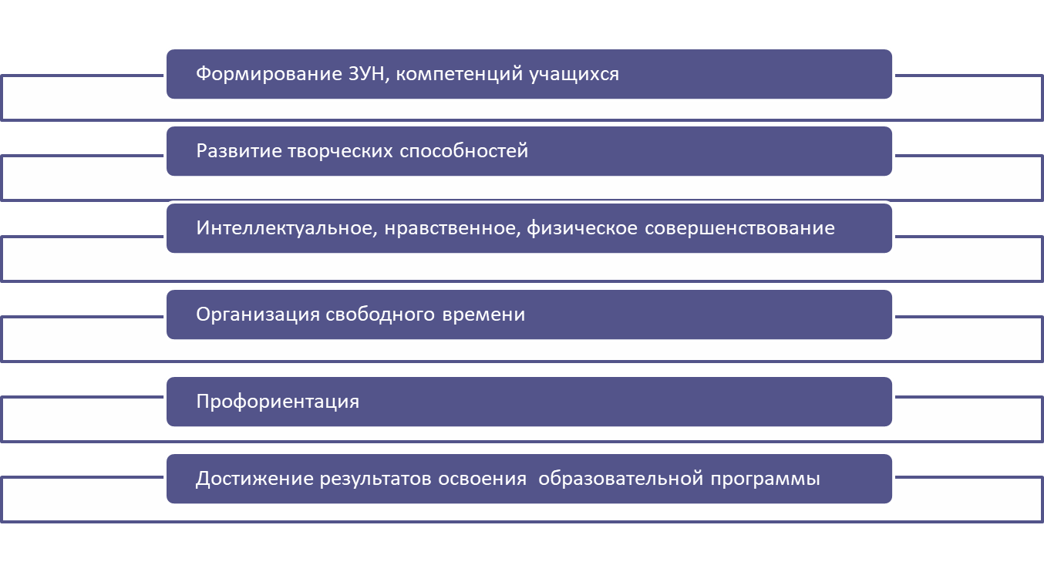
Приказ Министерства труда и социальной защиты Российской Федерации от 5 мая 2018 г. N 298 н «Об утверждении профессионального стандарта
«Педагог дополнительного образования детей и взрослых»»

Slide 22
Приказ Министерства труда и социальной защиты Российской Федерации от 5 мая 2018 г. N 298 н «Об утверждении профессионального стандарта «Педагог дополнительного образования детей и взрослых»
Профессионально-педагогические умения педагога
Гностические умения
Организационно-методические
Конструктивные
Проектировочные
Коммуникативные
Специальные (узкопрофессиональные )

Slide 23
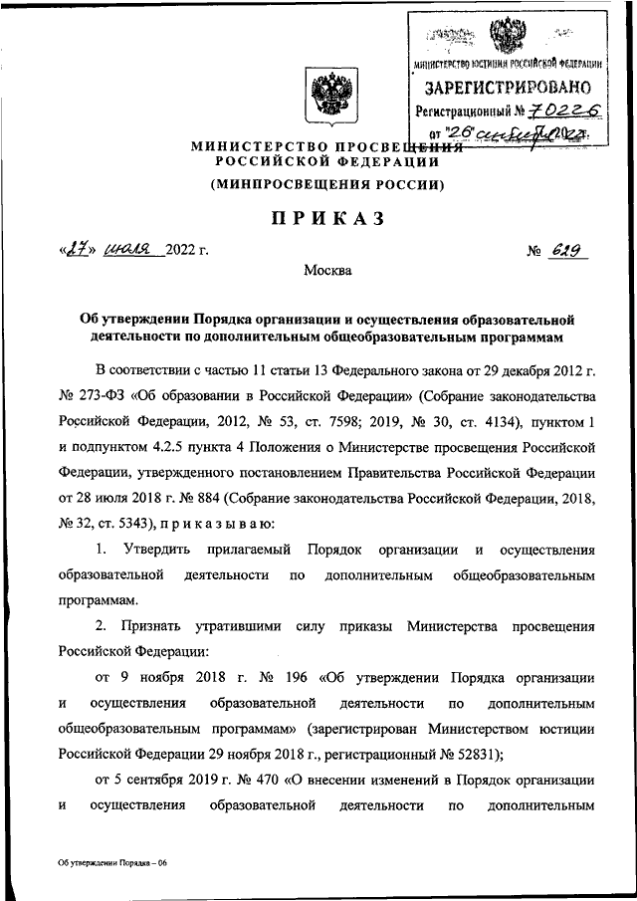
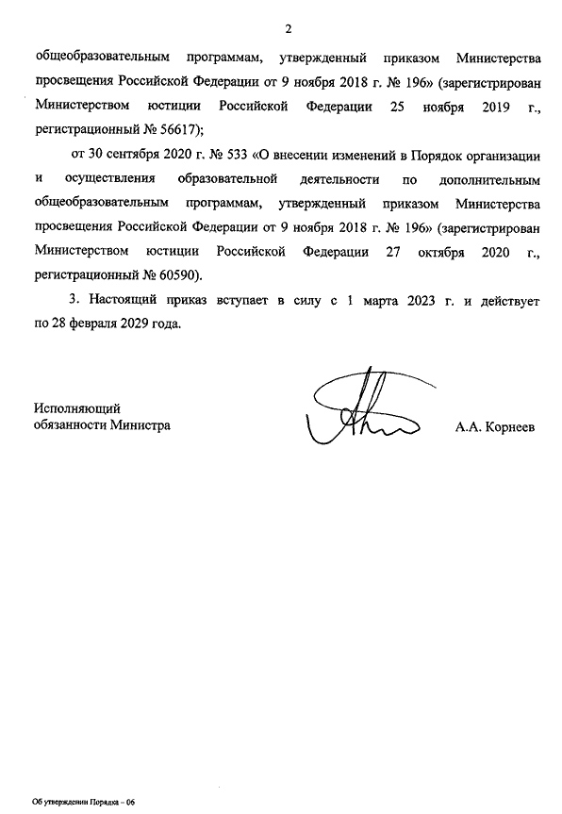
К основным документам
Приказ
Министерства просвещения РФ от 27 июля 2022 г. N 629
“Об утверждении
Порядка
организации и осуществления образовательной деятельности
по дополнительным общеобразовательным программам”
Приказ вступает в силу
с 1 марта 2023 г. и действует
по 28 февраля 2029 г.

Slide 24

Направления образовательной деятельности
Было: Стало:
формирование и развитие творческих способностей обучающихся;
удовлетворение индивидуальных потребностей обучающихся в интеллектуальном, нравственном, художественно-эстетическом развитии, а также в занятиях физической культурой и спортом;
укрепление здоровья, формирование культуры здорового и безопасного образа жизни;
обеспечение духовно-нравственного, гражданско-патриотического, военно-патриотического, трудового воспитания обучающихся;
выявление, развитие и поддержку талантливых обучающихся, а также лиц, проявивших выдающиеся способности;
профессиональную ориентацию обучающихся;
создание и обеспечение необходимых условий для личностного развития, профессионального самоопределения и творческого труда обучающихся;
создание условий для получения начальных знаний, умений, навыков в области физической культуры и спорта, для дальнейшего освоения этапов спортивной подготовки;
социализацию и адаптацию обучающихся к жизни в обществе;
формирование общей культуры обучающихся;
удовлетворение иных образовательных потребностей и интересов обучающихся, не противоречащих законодательству Российской Федерации, осуществляемых за пределами федеральных государственных образовательных стандартов и федеральных государственных требований.
обеспечение духовно-нравственного, гражданско-патриотического воспитания обучающихся;
формирование и развитие творческих способностей обучающихся;
удовлетворение индивидуальных потребностей обучающихся в интеллектуальном, нравственном, художественно-эстетическом развитии и физическом совершенствовании;
формирование культуры здорового и безопасного образа жизни, укрепление здоровья, а также на организацию свободного времени обучающихся;
адаптацию обучающихся к жизни в обществе;
профессиональную ориентацию обучающихся;
выявление, развитие и поддержку обучающихся, проявивших выдающиеся способности;
удовлетворение иных образовательных потребностей и интересов обучающихся, не противоречащих законодательству Российской Федерации, осуществляемых за пределами федеральных государственных образовательных стандартов и федеральных государственных требований.

Slide 25

Организация образовательного процесса
Общие требования к организации образовательного процесса остались без изменений.
Занятия в объединениях могут проводиться по дополнительным общеобразовательным программам различной направленности (технической, естественнонаучной, физкультурно-спортивной, художественной, туристско-краеведческой, социально-гуманитарной).
Занятия в объединениях могут проводиться по группам, индивидуально или всем составом объединения.
Расписание занятий объединения составляется для создания наиболее благоприятного режима труда и отдыха обучающихся организацией, осуществляющей образовательную деятельность, по представлению педагогических работников с учетом пожеланий обучающихся, родителей (законных представителей) несовершеннолетних обучающихся и возрастных особенностей обучающихся.
Количество обучающихся в объединении, их возрастные категории, а также продолжительность учебных занятий в объединении зависят от направленности дополнительных общеобразовательных программ и определяются локальным нормативным актом организации, осуществляющей образовательную деятельность.
Каждый обучающийся имеет право заниматься в нескольких объединениях, переходить в процессе обучения из одного объединения в другое.

Slide 26
«Хорошие служебные документы —
это произведения искусства…
А шедевры, как известно, не
создаются за несколько минут»
Рон Теппер
СПАСИБО ЗА ВНИМАНИЕ!

